Slide 1
Підготувала: Валентина Панченко

Slide 2
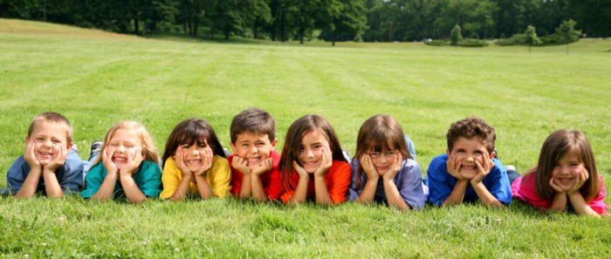
Народна мудрість говорить, що без здоров’я немає щастя. І найбільше в світі багатство – це здоров’я.

Slide 3
Нація — це стійка спільність людей, що історично склалася, виникла на базі спільної мови, території, економічного життя і психологічного складу, який проявляється в спільності культури

Slide 4
Як берегти своє здоров’я?

Slide 5
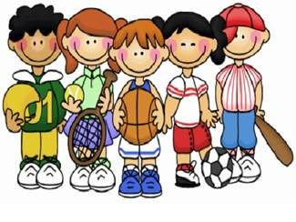
Берегти своє здоров’я — це означає вести здоровий і активний спосіб життя: робити зарядку, ходити в походи, займатись посильною фізичною працею, відвідувати спортивні секції, любити і дотримуватись чистоти, тому що чистота — запорука здоров’я.

Slide 6
«Держи ноги в теплі, голову в холоді, а живіт в голоді — не будеш хворіти, будеш довго жити».

Slide 7
«Подивись на вид та й не питай про здоров’я».

Slide 8
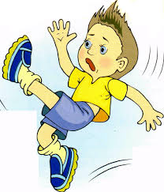
«Здоров’я маємо — не дбаємо, а втративши — плачем».

Slide 9
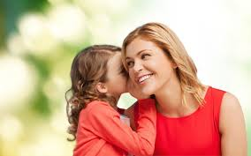
«Слова щирого вітання дорожчі за частування» або «З другом говори ввічливо: від грубого слова близький стає чужим».

Slide 10
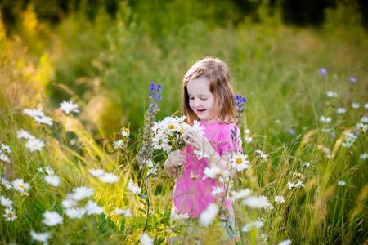
Бережно і з любов’ю ставитись до навколишнього світу, адже нам у ньому жити

Slide 11
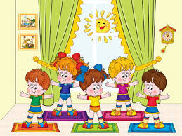
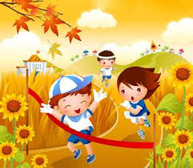
Дбайте про себе, доки ви ще малі, набувайте хороші звички, привчайте себе до активного і здорового способу життя, будьте розумними і мудрими. Ростіть здорові і щасливі.

Slide 12
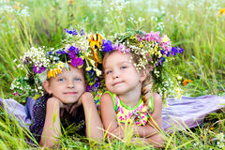
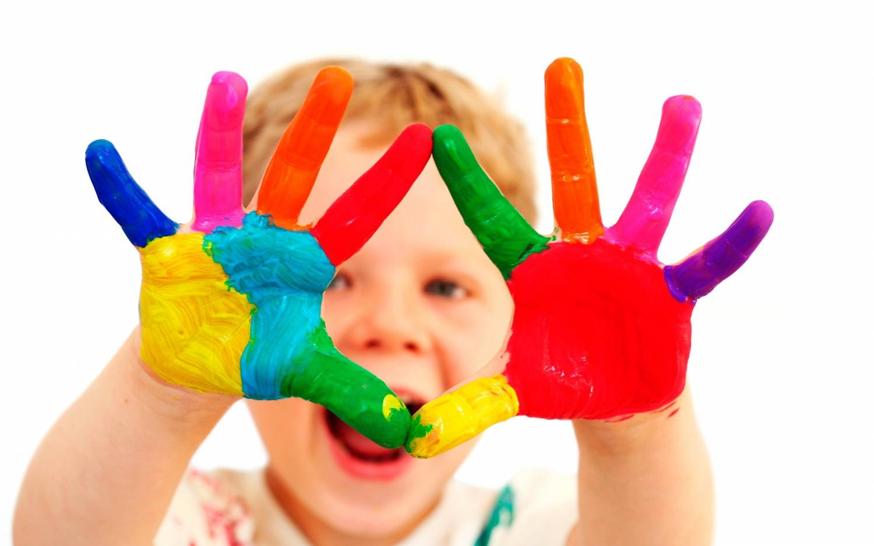
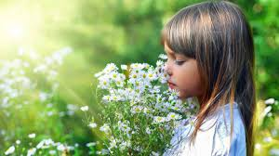
Діти — це майбутнє кожної нації, її завтрашній день.

